Slide 1
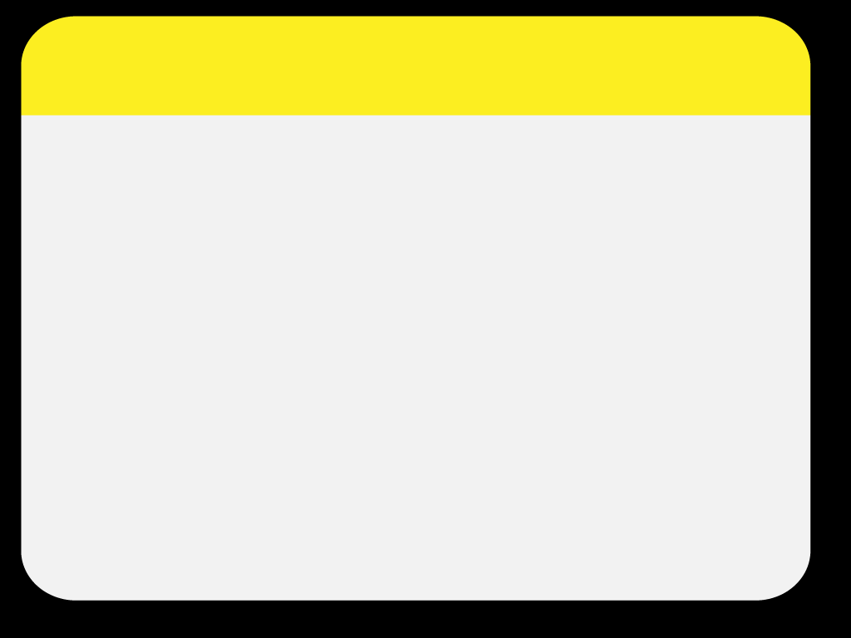




KIỂM TRA BÀI CŨ
$$\frac{m}{M}$$
$$m=$$
$$n.M$$
$$n=$$
M: khối lượng mol (g/mol)
m: khối lượng (gam)
n : số mol (mol)
Câu 1
Tính khối lượng của 0,15 mol
nhôm clorua AlCl₃.
Câu 2
Tính số mol của 22,2 gam
canxi hidroxit Ca(OH)₂.
(Al=27, Cl=35,5, Ca=40, O=16, H=1)

Slide 2
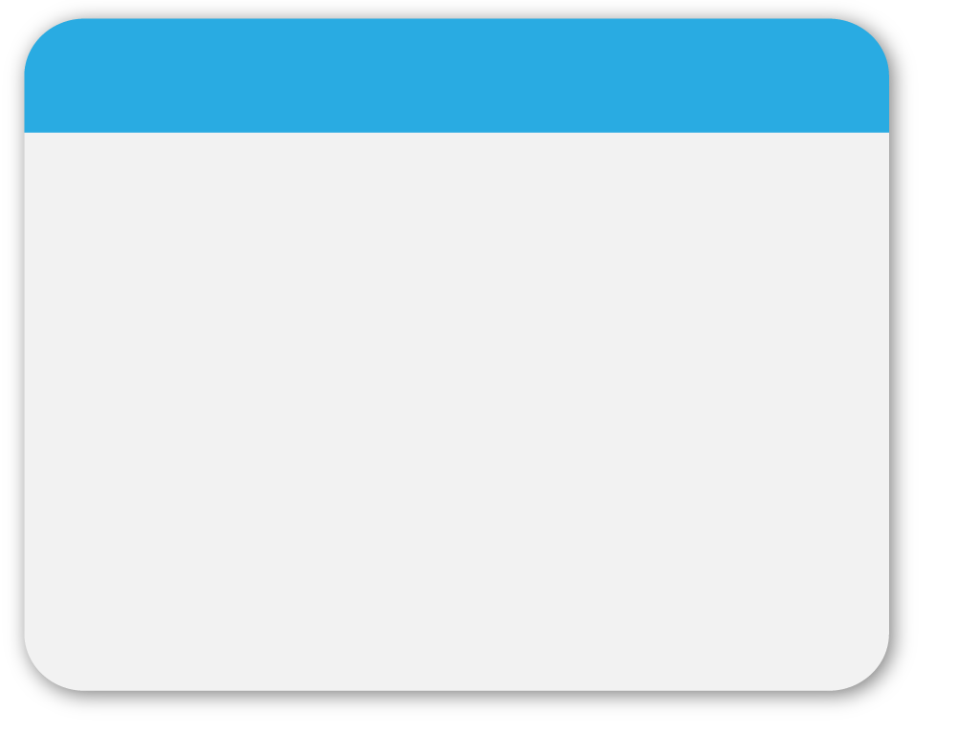
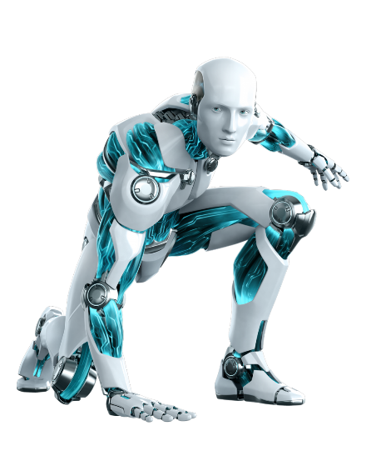
Tiết 28 - Bài 19
CHUYỂN ĐỔI GIỮA KHỐI LƯỢNG, THỂ TÍCH VÀ LƯỢNG CHẤT
LUYỆN TẬP (tt)

Slide 3
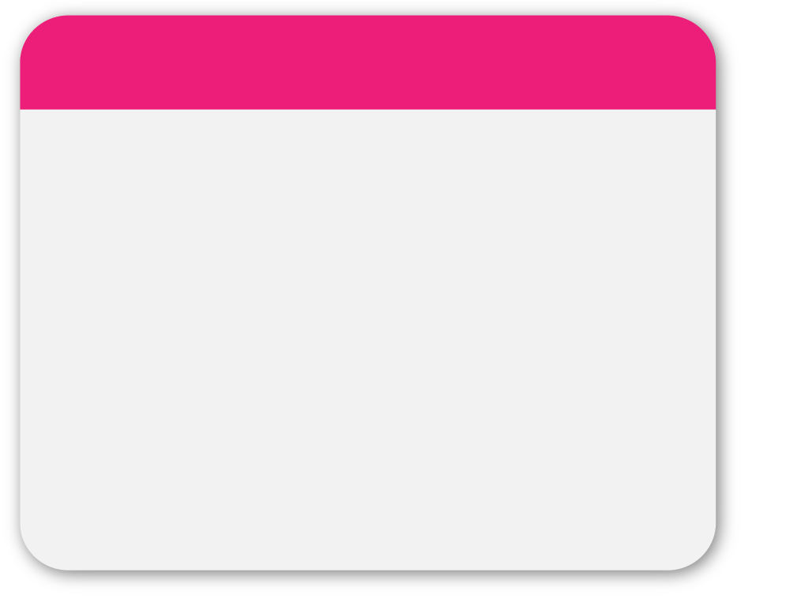




Tiết 28 - Bài 19
CHUYỂN ĐỔI GIỮA KHỐI LƯỢNG, THỂ TÍCH VÀ LƯỢNG CHẤT
LUYỆN TẬP (tt)
I
CHUYỂN ĐỔI GIỮ LƯỢNG CHẤT VÀ KHỐI LƯỢNG CHẤT
NHƯ THÊ NÀO?
$$\frac{m}{M}$$
$$m=$$
$$n.M$$
$$n=$$
II
CHUYỂN ĐỔI GIỮ LƯỢNG CHẤT VÀ THỂ TÍCH CHẤT KHÍ
NHƯ THÊ NÀO?

Slide 4


0,25 mol khí O₂ ở điều kiện tiêu chuẩn
có thể tích là bao nhiêu lít?
1 mol khí O₂ (đktc) có thể tích là 22,4 lít
1
22,4
0,25
0,25 mol khí O₂ (đktc) có thể tích là V lít
V
.
22,4
.
=
=
0,25
= 5,6 (l)
=
V
.
n =
V
=
22,4
22,4
n
n: số mol
V: thể tích khí (lít)

Slide 5




Tiết 28 - Bài 19
CHUYỂN ĐỔI GIỮA KHỐI LƯỢNG, THỂ TÍCH VÀ LƯỢNG CHẤT
LUYỆN TẬP (tt)
I
CHUYỂN ĐỔI GIỮ LƯỢNG CHẤT VÀ KHỐI LƯỢNG CHẤT
NHƯ THÊ NÀO?
$$\frac{m}{M}$$
$$m=$$
$$n.M$$
$$n=$$
II
CHUYỂN ĐỔI GIỮ LƯỢNG CHẤT VÀ THỂ TÍCH CHẤT KHÍ
NHƯ THÊ NÀO?
$$\frac{V}{22,4}$$
$$V=$$
$$22,4.n$$
$$n=$$
V: thể tích khí (lít)
n: số mol

Slide 6

















$$\frac{V}{22,4}$$
$$V=$$
$$22,4.n$$
$$V=$$
$$22,4.n$$
$$n=$$
V: thể tích khí (lít)
n: số mol
Tính thể tích
khí nitơ
(đktc)
thể tích
của
khí nitơ N₂ (đktc)?
của
0,5 mol
Giải
$$n=$$
$$0,5 mol$$
$$0, 5$$
$$V= ?$$
là
$$=$$
$$22,4.$$
$$=$$
$$11,2(l)$$
N₂
Tính thể tích của 0,25 mol
khí amoniac NH₃ (đktc)
1
2
Tính số mol của 3,36 lít khí
hidro sunfua H₂S (đktc)

Slide 7


LUYỆN
TẬP
Notes:
7

Slide 8













M: khối lượng mol
m: khối lượng (gam)
n: số mol
V: thể tích khí (lít)
Nhóm 1+2
$$\frac{m}{M}$$
$$V=$$
$$22,4.n$$
$$n=$$
Tính thể tích của
51 gam khí NH₃ (đktc)
KHỐI
LƯỢNG
(m)
SỐ MOL
(n)
THỂ TÍCH
KHÍ
(V)
$$\frac{V}{22,4}$$
$$m=$$
$$n.M$$
$$n=$$
Nhóm 3+4
Tính khối lượng của 4,48 lít khí H₂S (đktc)

Slide 9



1
Thể tích của 2 mol khí nitơ N₂
ở đktc là
01
02
03
04
Tất cả đều sai
22,4 lít
3,36 lít
44,8 lít

Slide 10
Hỗn hợp (đktc) của 4,4 g khí cacbon đioxit
CO₂ và 6,4 g khí oxi O₂ có thể tích là bao
nhiêu lít?
02
01
02
03
04
2,24 lít
5.6 lít
3,36 lít
6,72 lít

Slide 11
Dặn dò
01
Làm bài tập 3,4,5 SGK Trang 67
02
Xem bài
“Tỉ khối chất khí”
03
Học thuộc công thức

